Slide 1
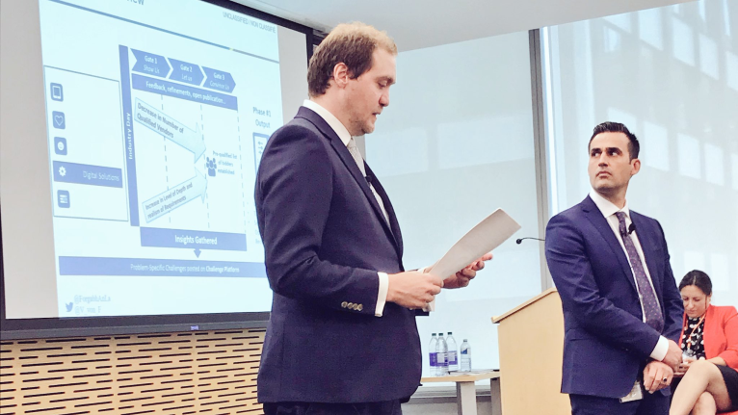
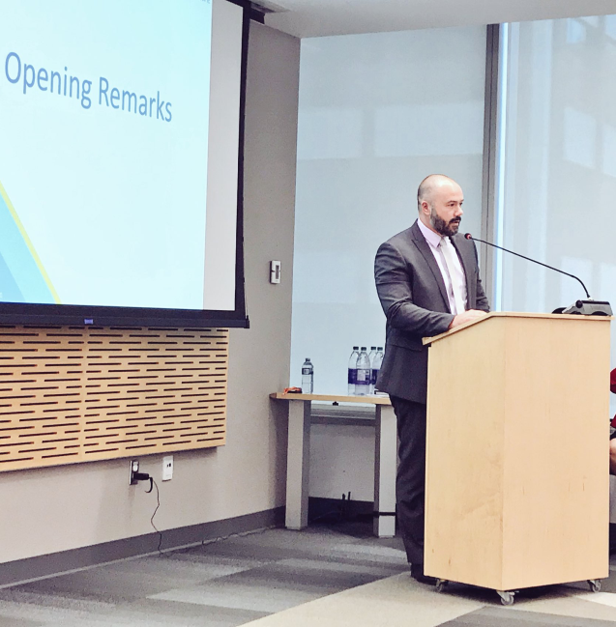
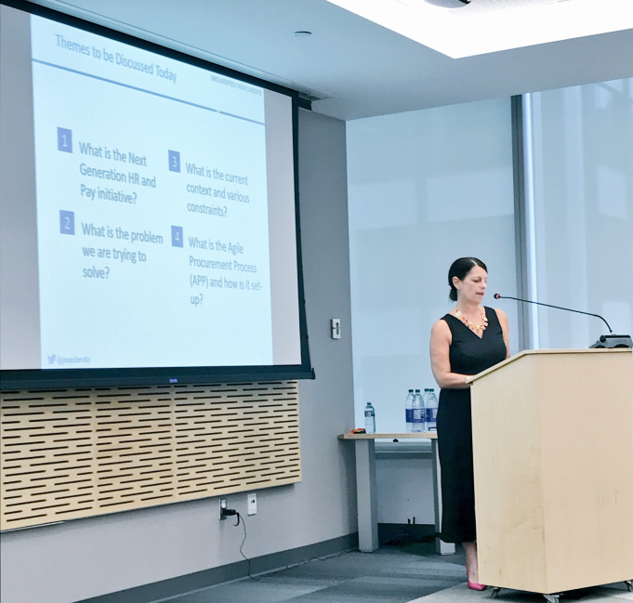
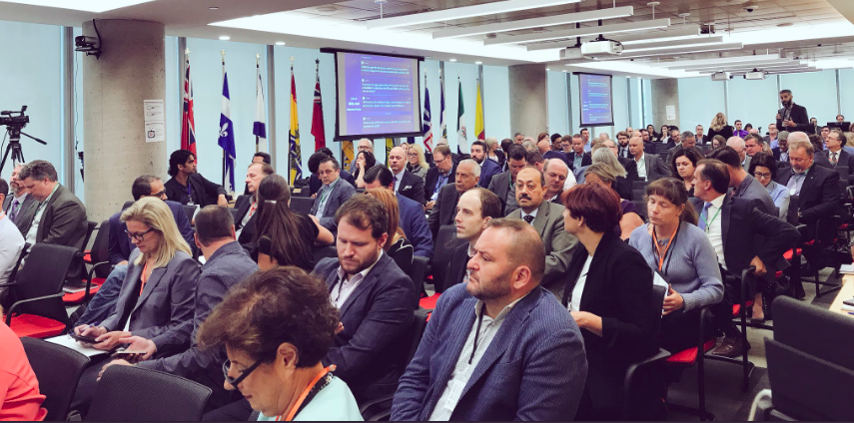
Prochaine génération Séance d’information du personnel Le 4 octobre 2018
#ProGen

Slide 2
Si vous cherchez dans Google « NextGen » (prochaine génération), vous pourriez penser que nous sommes les personnages suivants...

Slide 3
En fait, la prochaine génération est composée de...
Notre équipe gère et coordonne les RH; les finances et la passation de marchés; les documents d’information; les relations publiques; la gouvernance; la gestion de projet; et les priorités concernant les initiatives.
Jacquie Manchevsky Secrétaire générale
@jmanchevsky
... et son équipe
Isabelle Leblanc | Claudia Levac | Cassandra Nagy | Amanda Bernardo | Kishanna Kesavan | Lee Traill

Slide 4
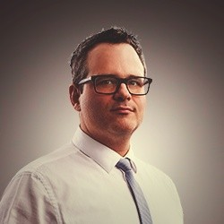
... et les personnes suivantes...
Notre équipe est chargée de fournir des capacités et des pratiques en matière de numérique.
Vernon von Finckenstein Directeur général, Prestation des services numériques
@V_von_F
... et son équipe
Anthony Sheehan | Troy MacFarlane | Marc-Antoine Raby
...avec le soutien du personnel de SPAC : Kristine Ouellette, Mario Godard, Marco Pelchat

Slide 5
... et le BDPRH, le propriétaire fonctionnel
Notre équipe est chargée de placer l’utilisateur au centre de la transformation des RH.
Dominic Rochon SMA, Ressources humaines
@Dominic_Rochon
... et son équipe
Fiona Long | Karyn Kant | Andrew Cunningham | Amanda Stringer

Slide 6
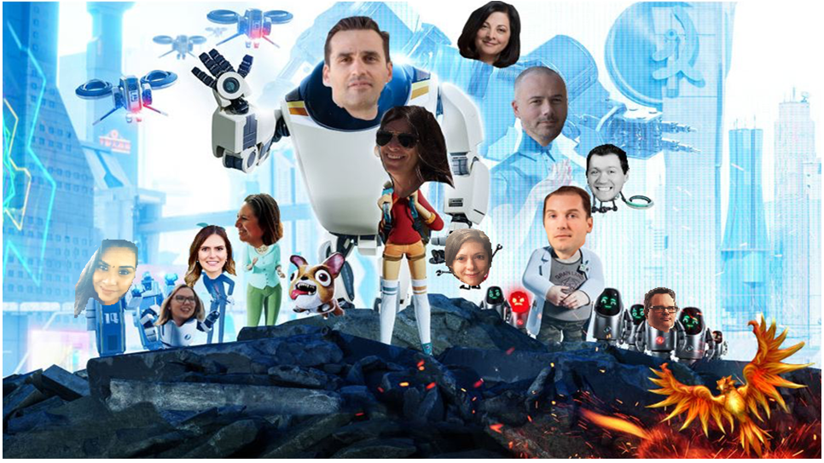
Nous ne sommes peut-être pas sur Netflix... mais certains disent que nous sommes aussi impressionnant!

Slide 7
Beaucoup de gens aiment nous poser des questions au sujet de Phénix...
Pensez-vous que Phénix peut être stabilisé?
Quelles sont les principales leçons tirées de Phénix que vous pouvez appliquer à la prochaine génération?
Êtes-vous d’accord pour dire que le problème de Phénix n’est pas la technologie, mais les processus opérationnels et les règles de paye complexes?
Certains ont tendance à rester à l’écart de Phénix. Comment comptez-vous attirer et retenir les meilleurs talents de la prochaine génération et les tenir responsables de la réussite de ce projet?
Questions extraites de la Journée de l’industrie

Slide 8
... mais notre travail est concentré sur l’avenir et non sur le passé
Un plan a été approuvé pour mettre sur pied une équipe spécialisée chargée de proposer des options pour la gestion future des RH et de la paye dans la fonction publique.
L’équipe de la prochaine génération travaille actuellement à la phase de découverte et d’analyse de cette initiative afin de mieux comprendre le problème, les utilisateurs et le contexte, ce qui aidera à établir une vision et à déterminer les options.
Nos objectifs
Payer nos employés adéquatement et à temps.
Mettre en place des services intégrés numériques à l’échelle du gouvernement pour les RH et la paye.
Déterminer les options de rechange en matière de RH et de paye axées sur l’utilisateur.

Slide 9
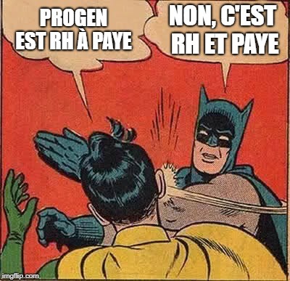
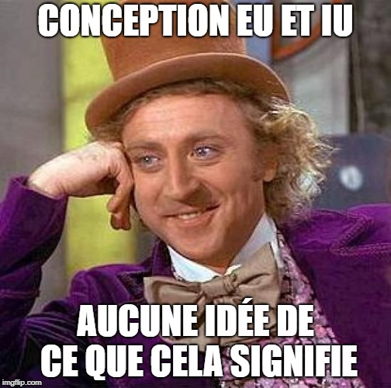
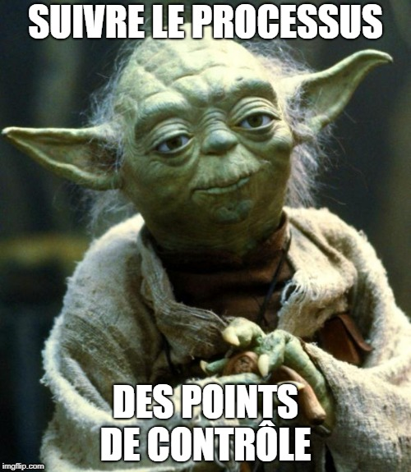
Les gens aiment aussi nous associer à des mots à la mode...

Slide 10
S’il vous plaît, ne faites pas comme eux.

Slide 11
Nous avons été très occupés jusqu’à présent...
Partenariat conjoint
Portée flexible et adaptable
Travail selon une démarche par étapes
Sprints plus courts/plus rapides
200 participants
Lancement du processus d’approvisionnement agile (PAA)
Information fournie aux fournisseurs sur le contexte des RH et de la paye
Approvision-nement agile
Journée de l’industrie
Ouvert par défaut
Engagement des RH
Trouvez-nous en ligne :
ProGenRHetPaye-HRandPayNextGen
Série d’ateliers qui se veulent l’engagement initial auprès des utilisateurs pour obtenir une première rétroaction.
ouvert.canada.ca

Slide 12
Mais il reste encore beaucoup à faire
Lancement du premier point de contrôle
Réunion du Cabinet
Stratégie de RH
Solution numérique
Octobre 2018
Décembre 2018
Hiver 2019
Printemps 2019

Slide 13
Êtes-vous prêt pour la prochaine génération?

